Slide 1
Rielaborazione di un'opera d'arte
Quando possiamo dire di avere compreso un’opera d’arte? Su cosa deve soffermarsi il nostro sguardo? Se dovessimo riprodurla, allora sì che noteremmo dettagli che ci erano sfuggiti ad una prima analisi. Ecco la proposta fatta dalla prof.ssa Paola De Marzo agli studenti di 5C, 3I e 3G del liceo E. Vittorini, nell’anno 2022/23: una “rielaborazione in chiave contemporanea” di un capolavoro a libera scelta.
Le istruzioni: osservare la composizione, quali cromatismi compaiono e come sono accostati, la posizione della fonte luminosa, il punto di vista ovvero l’altezza della linea dell’orizzonte prospettico, il contrapposto leonardesco o la torsione michelangiolesca (la posizione e rotazione di gambe-spalle-collo-viso, l’inclinazione della testa, la direzione dello sguardo), l'espressione del volto dei personaggi, i loro pensieri, cosa «dicono» le mani, gli oggetti presenti e dove sono posizionati. Ricomporre la scena con i medesimi criteri e fotografarla. E’ consentito l’uso di qualsiasi materiale; sono ben accette collaborazioni di amici o familiari o (eventualmente) animali. Sono possibili licenze ironiche.
Di seguito le rielaborazioni degli studenti che hanno accettato la divulgazione del loro lavoro.

Slide 2
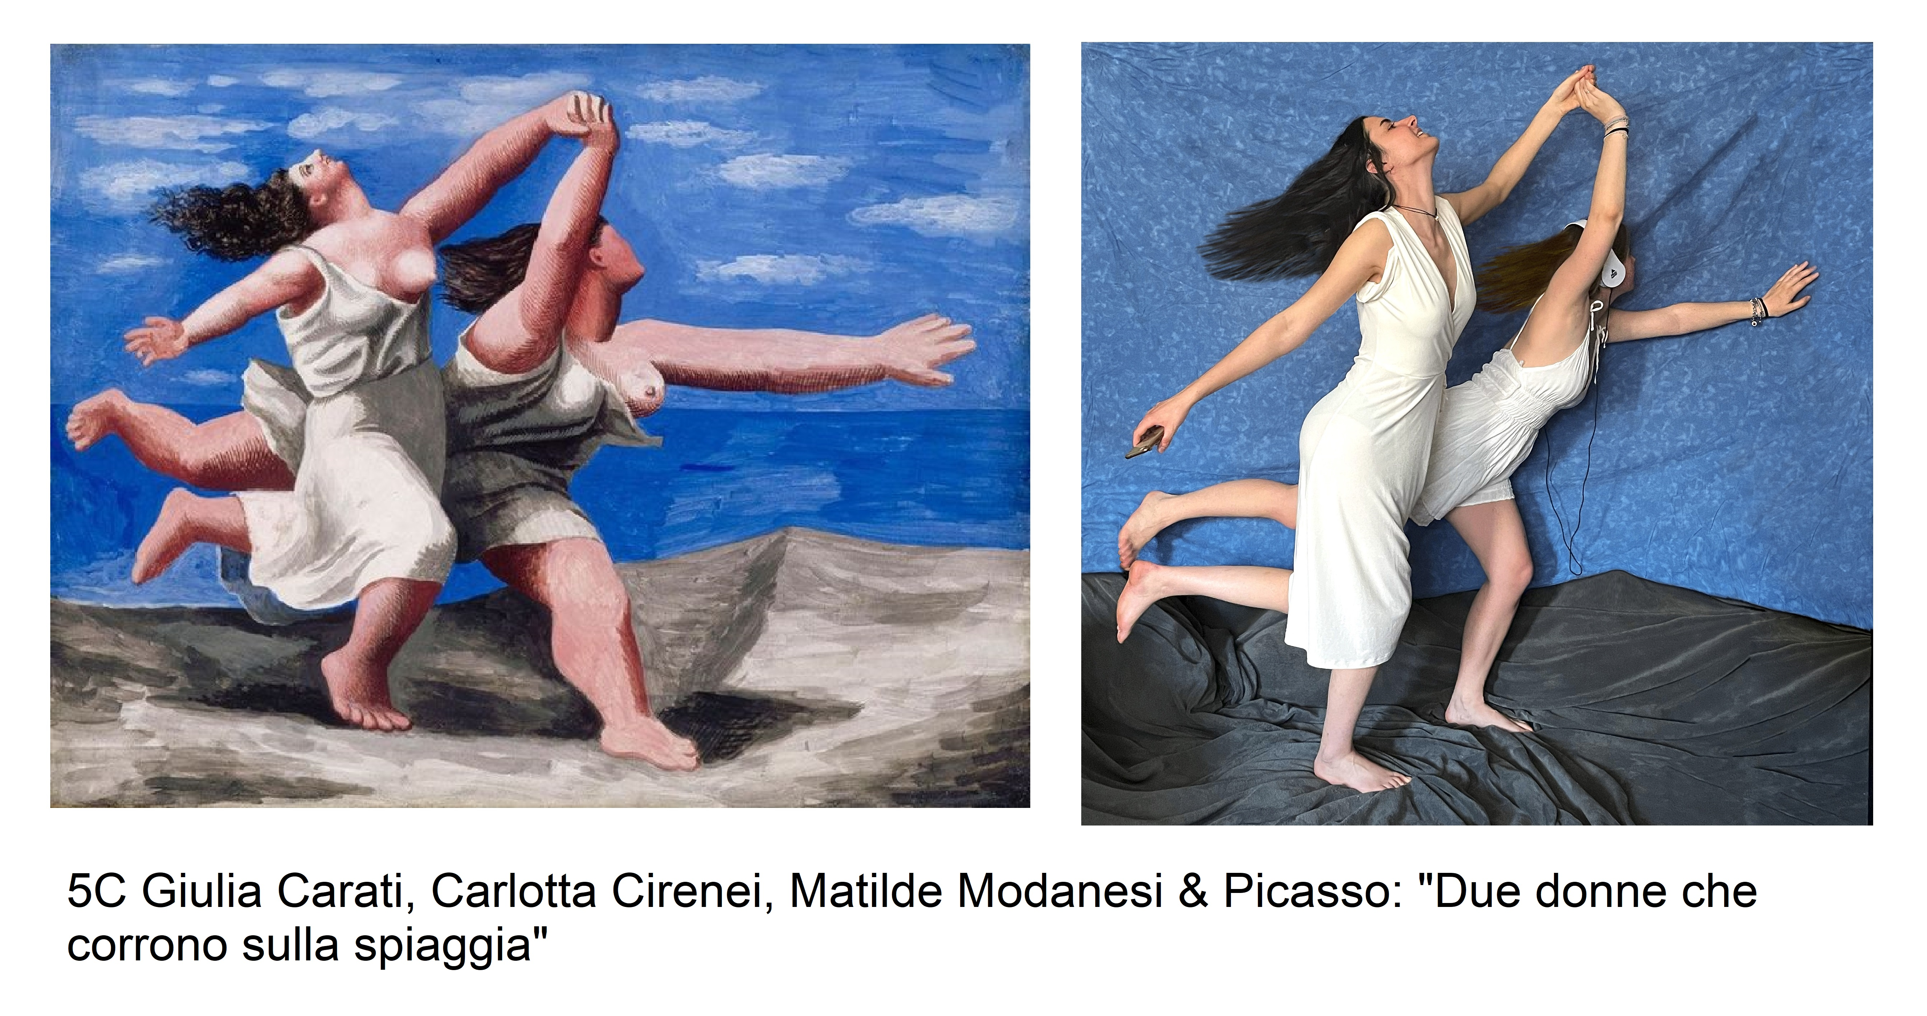

Slide 3
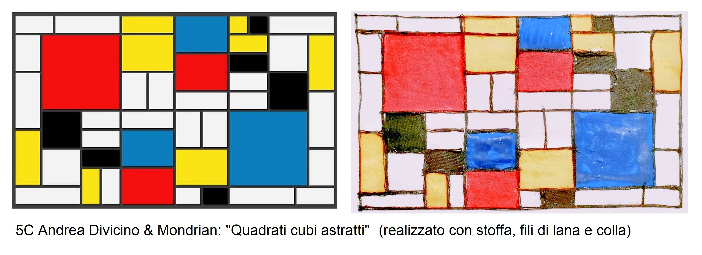

Slide 4
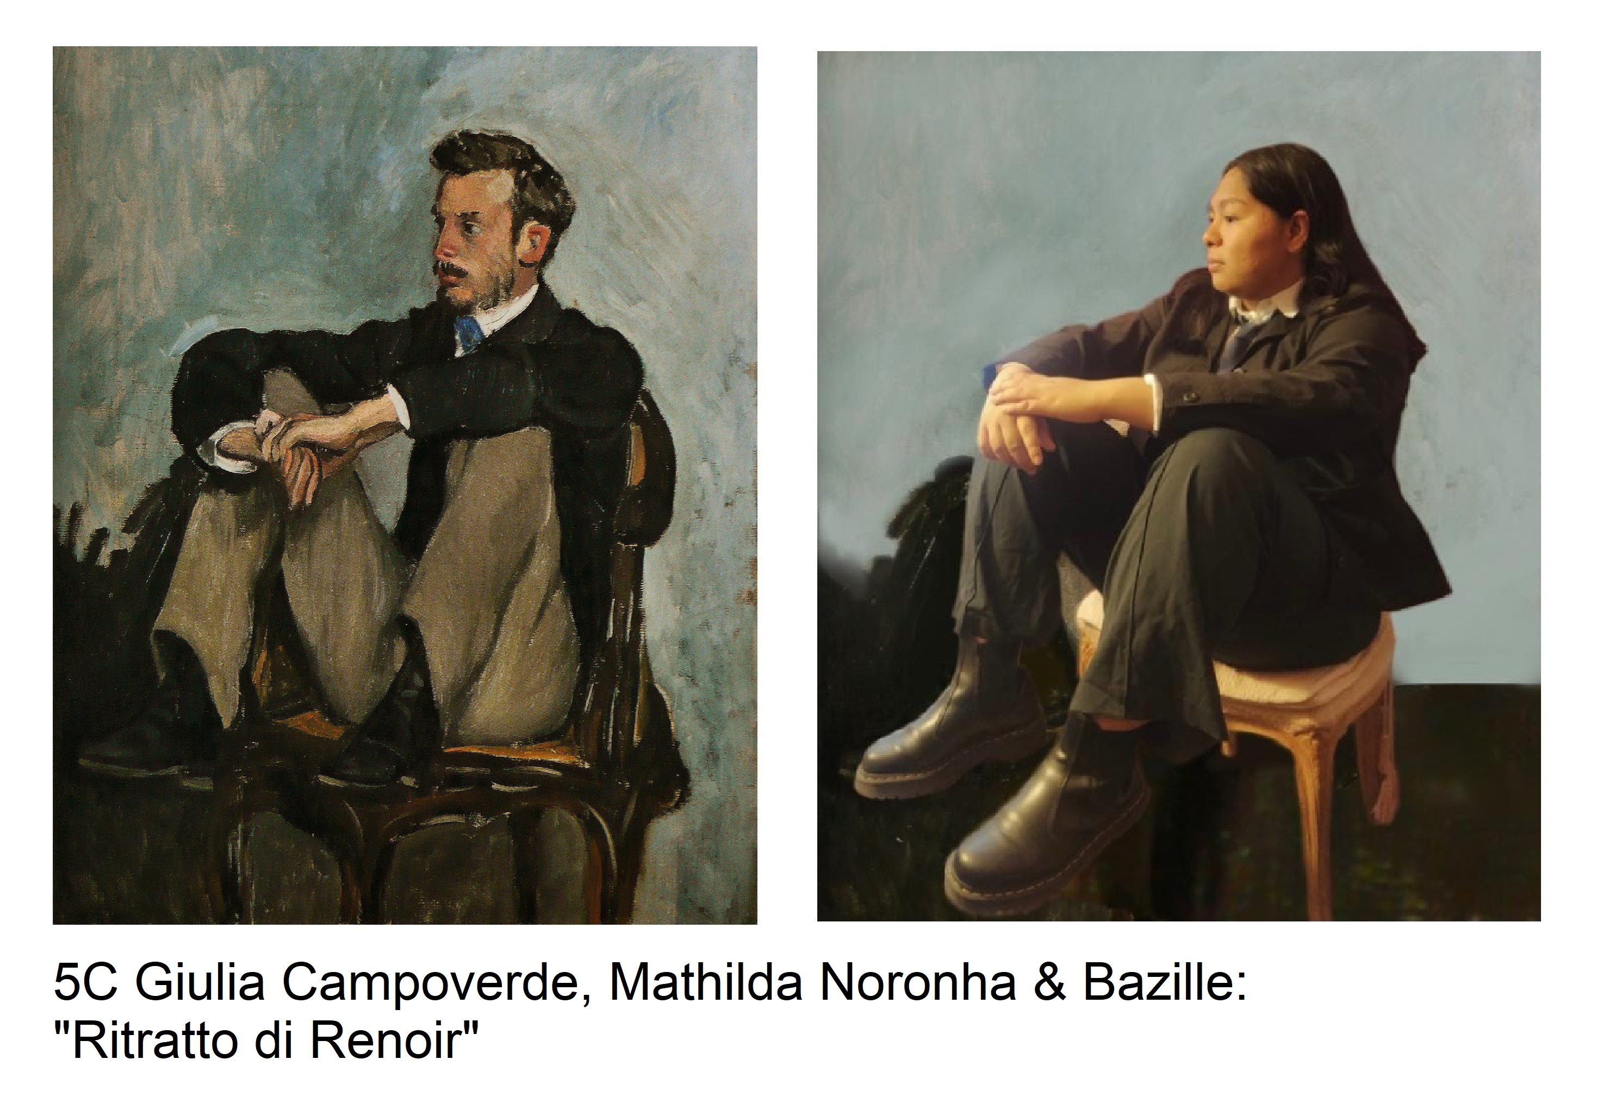

Slide 6
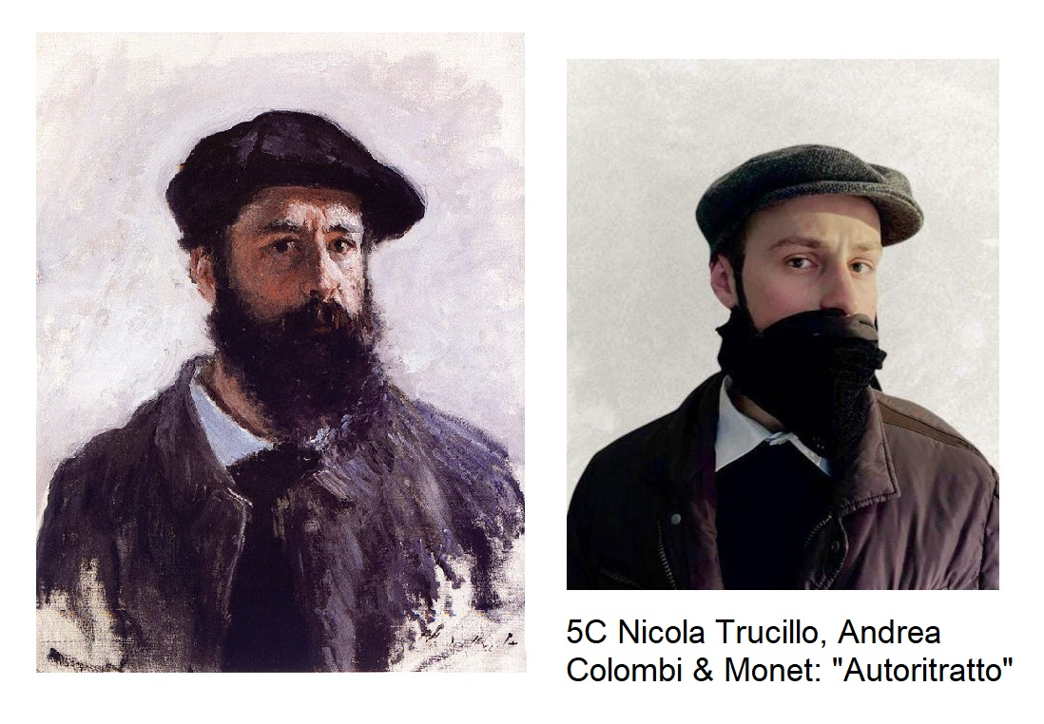

Slide 7
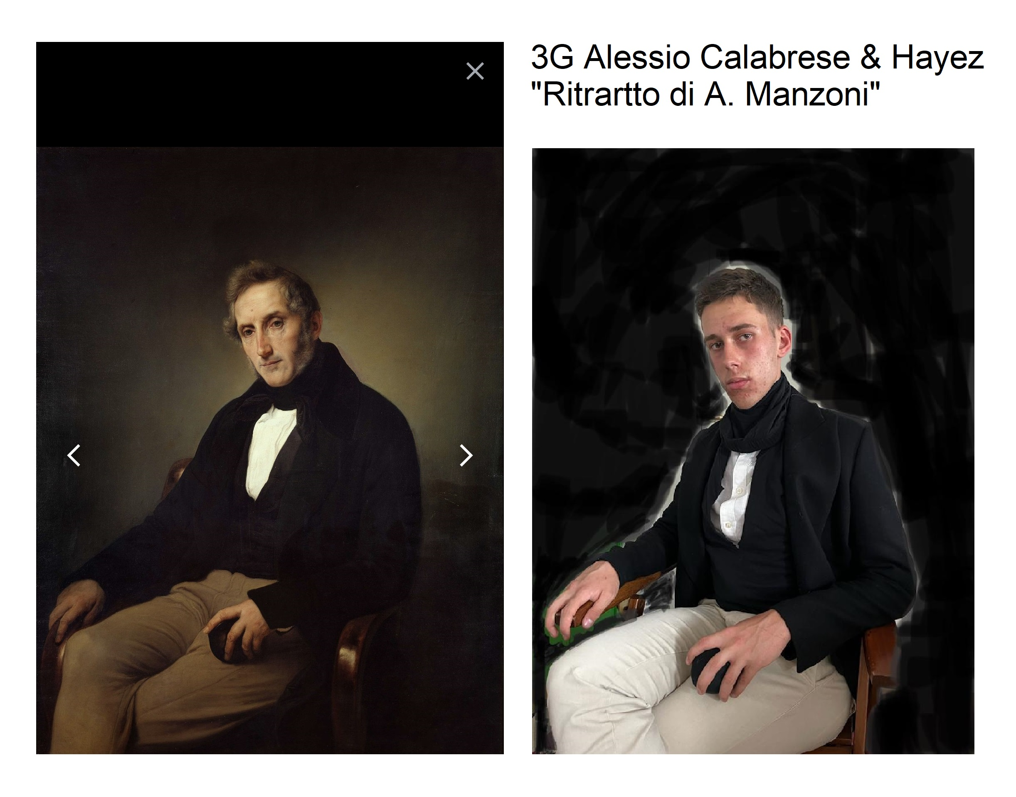

Slide 8
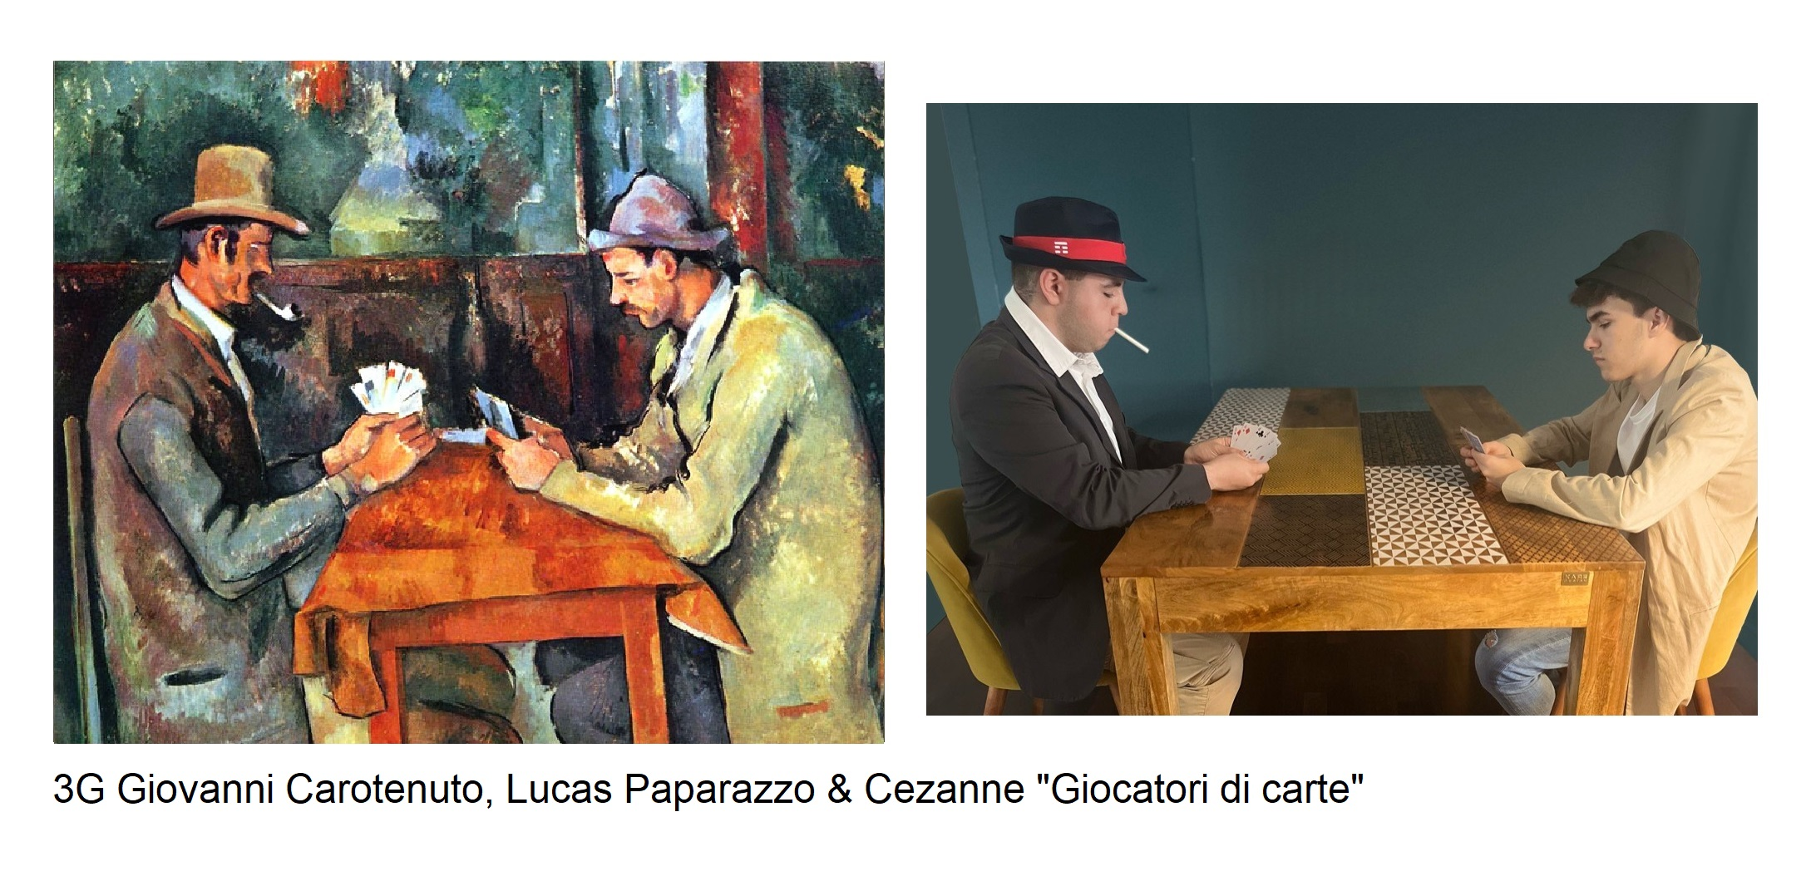

Slide 9
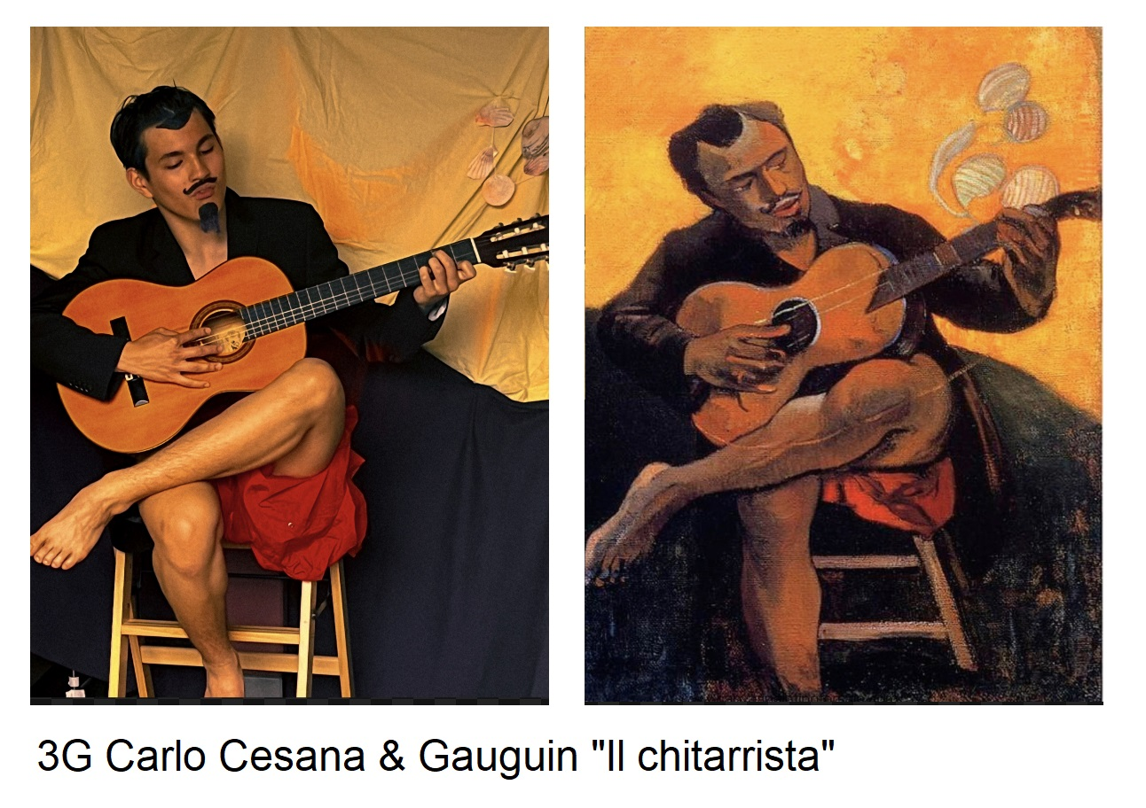

Slide 11
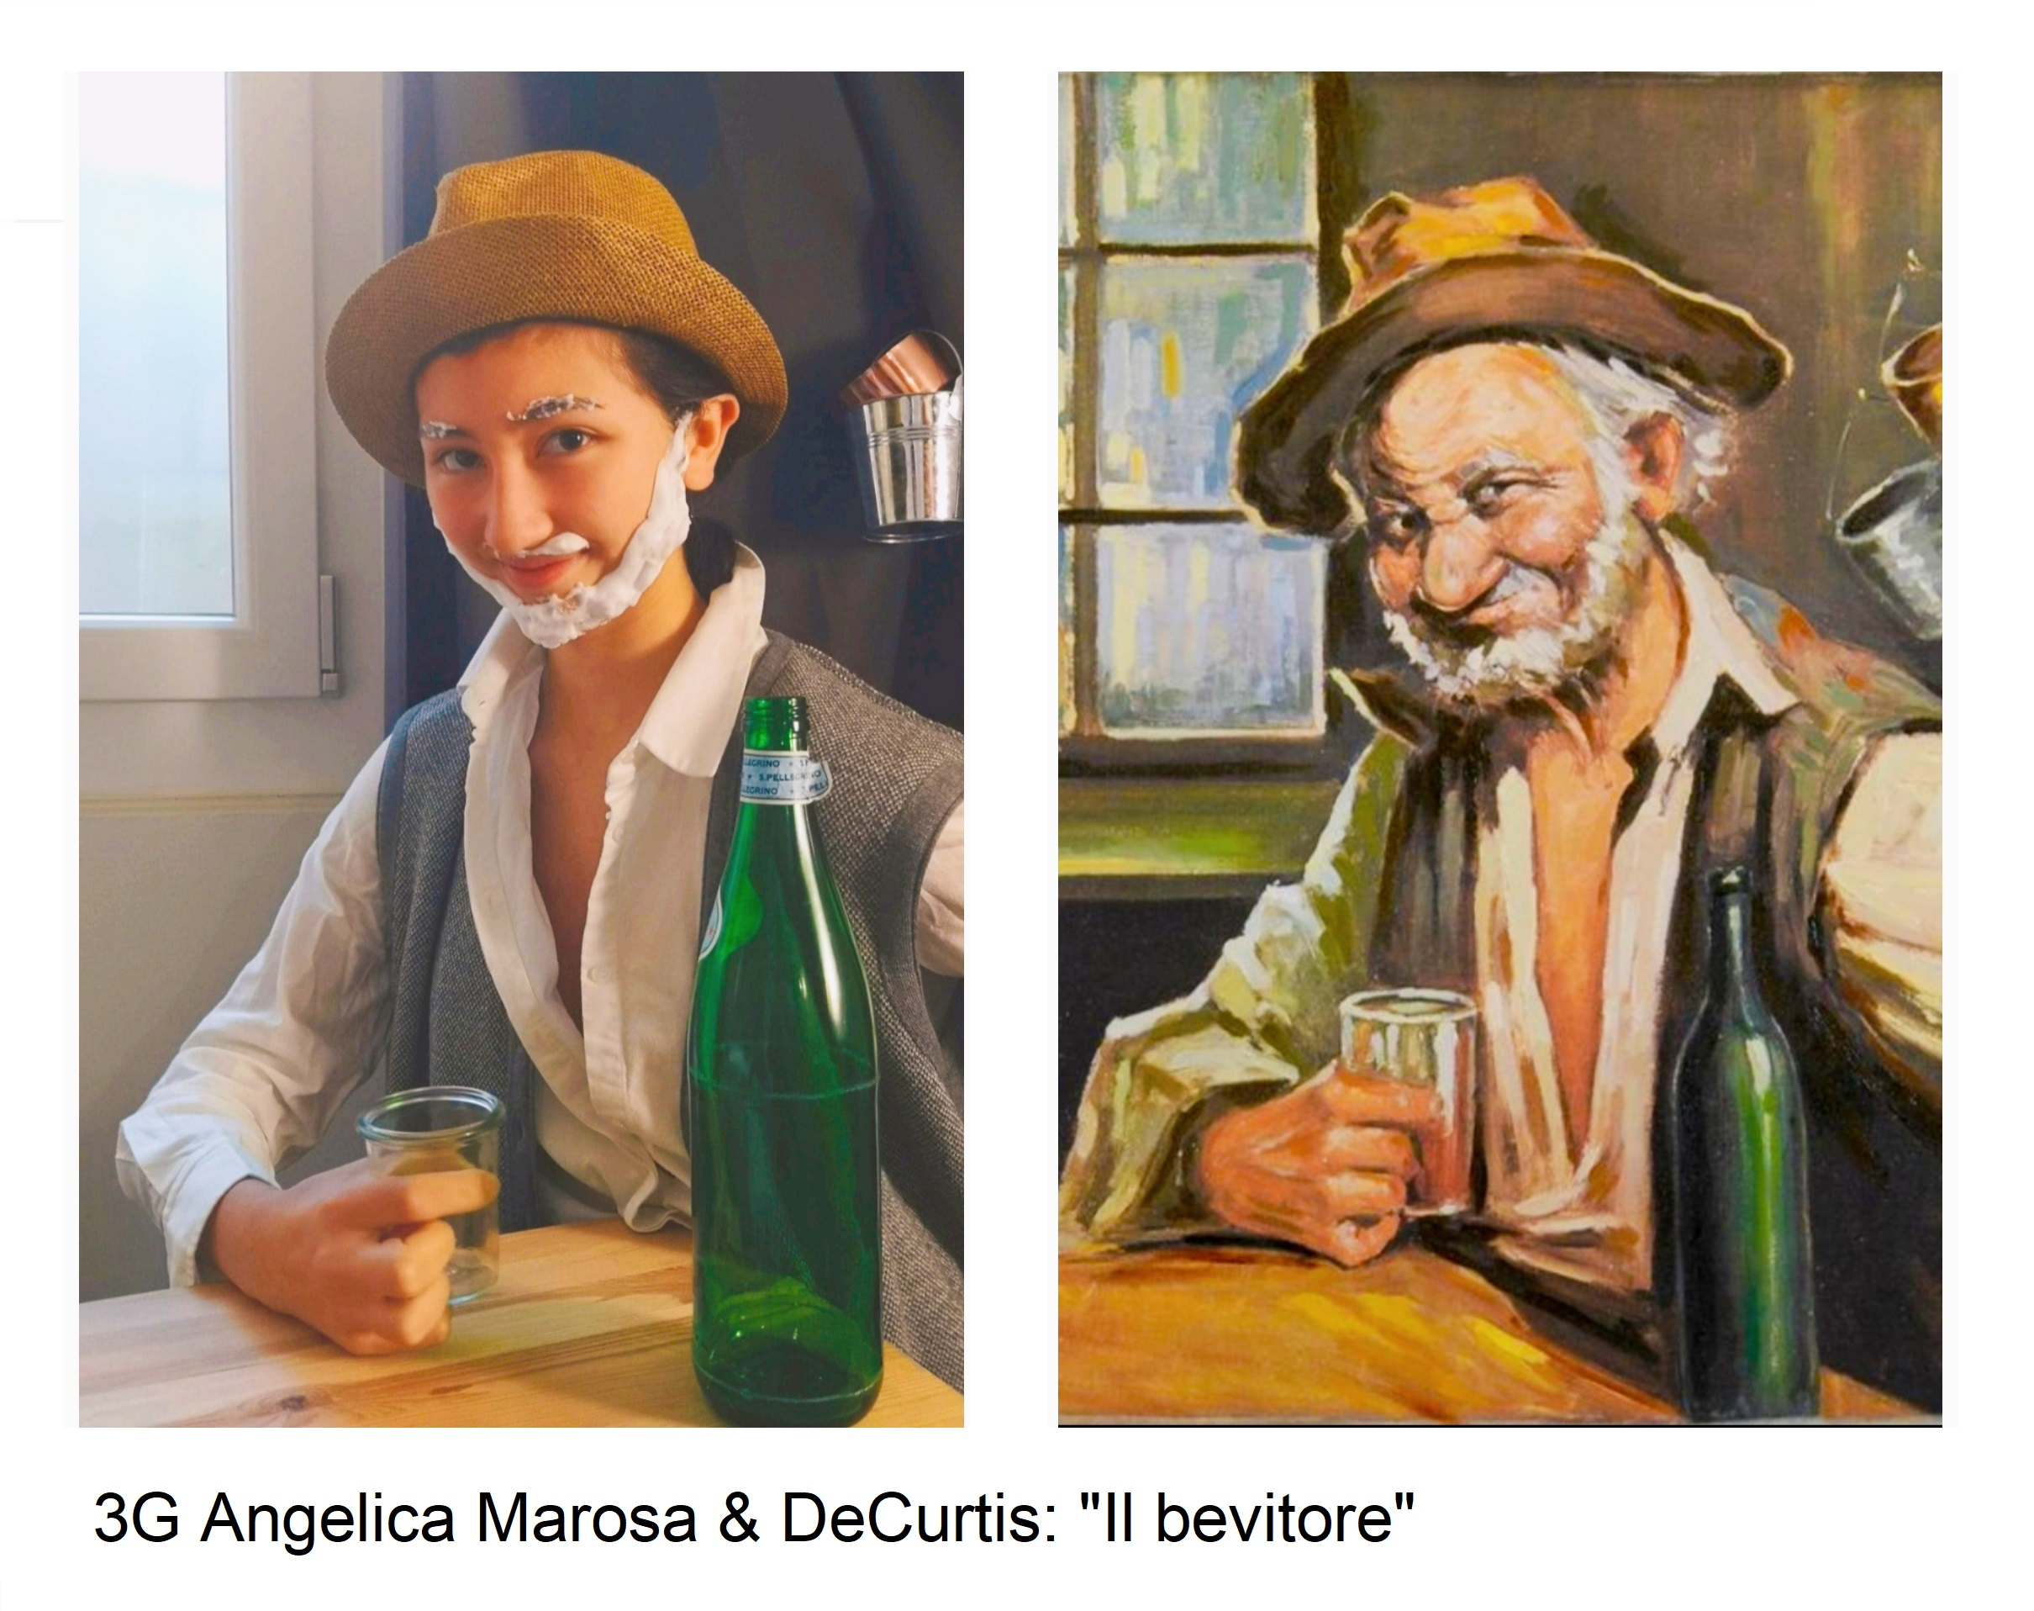

Slide 12
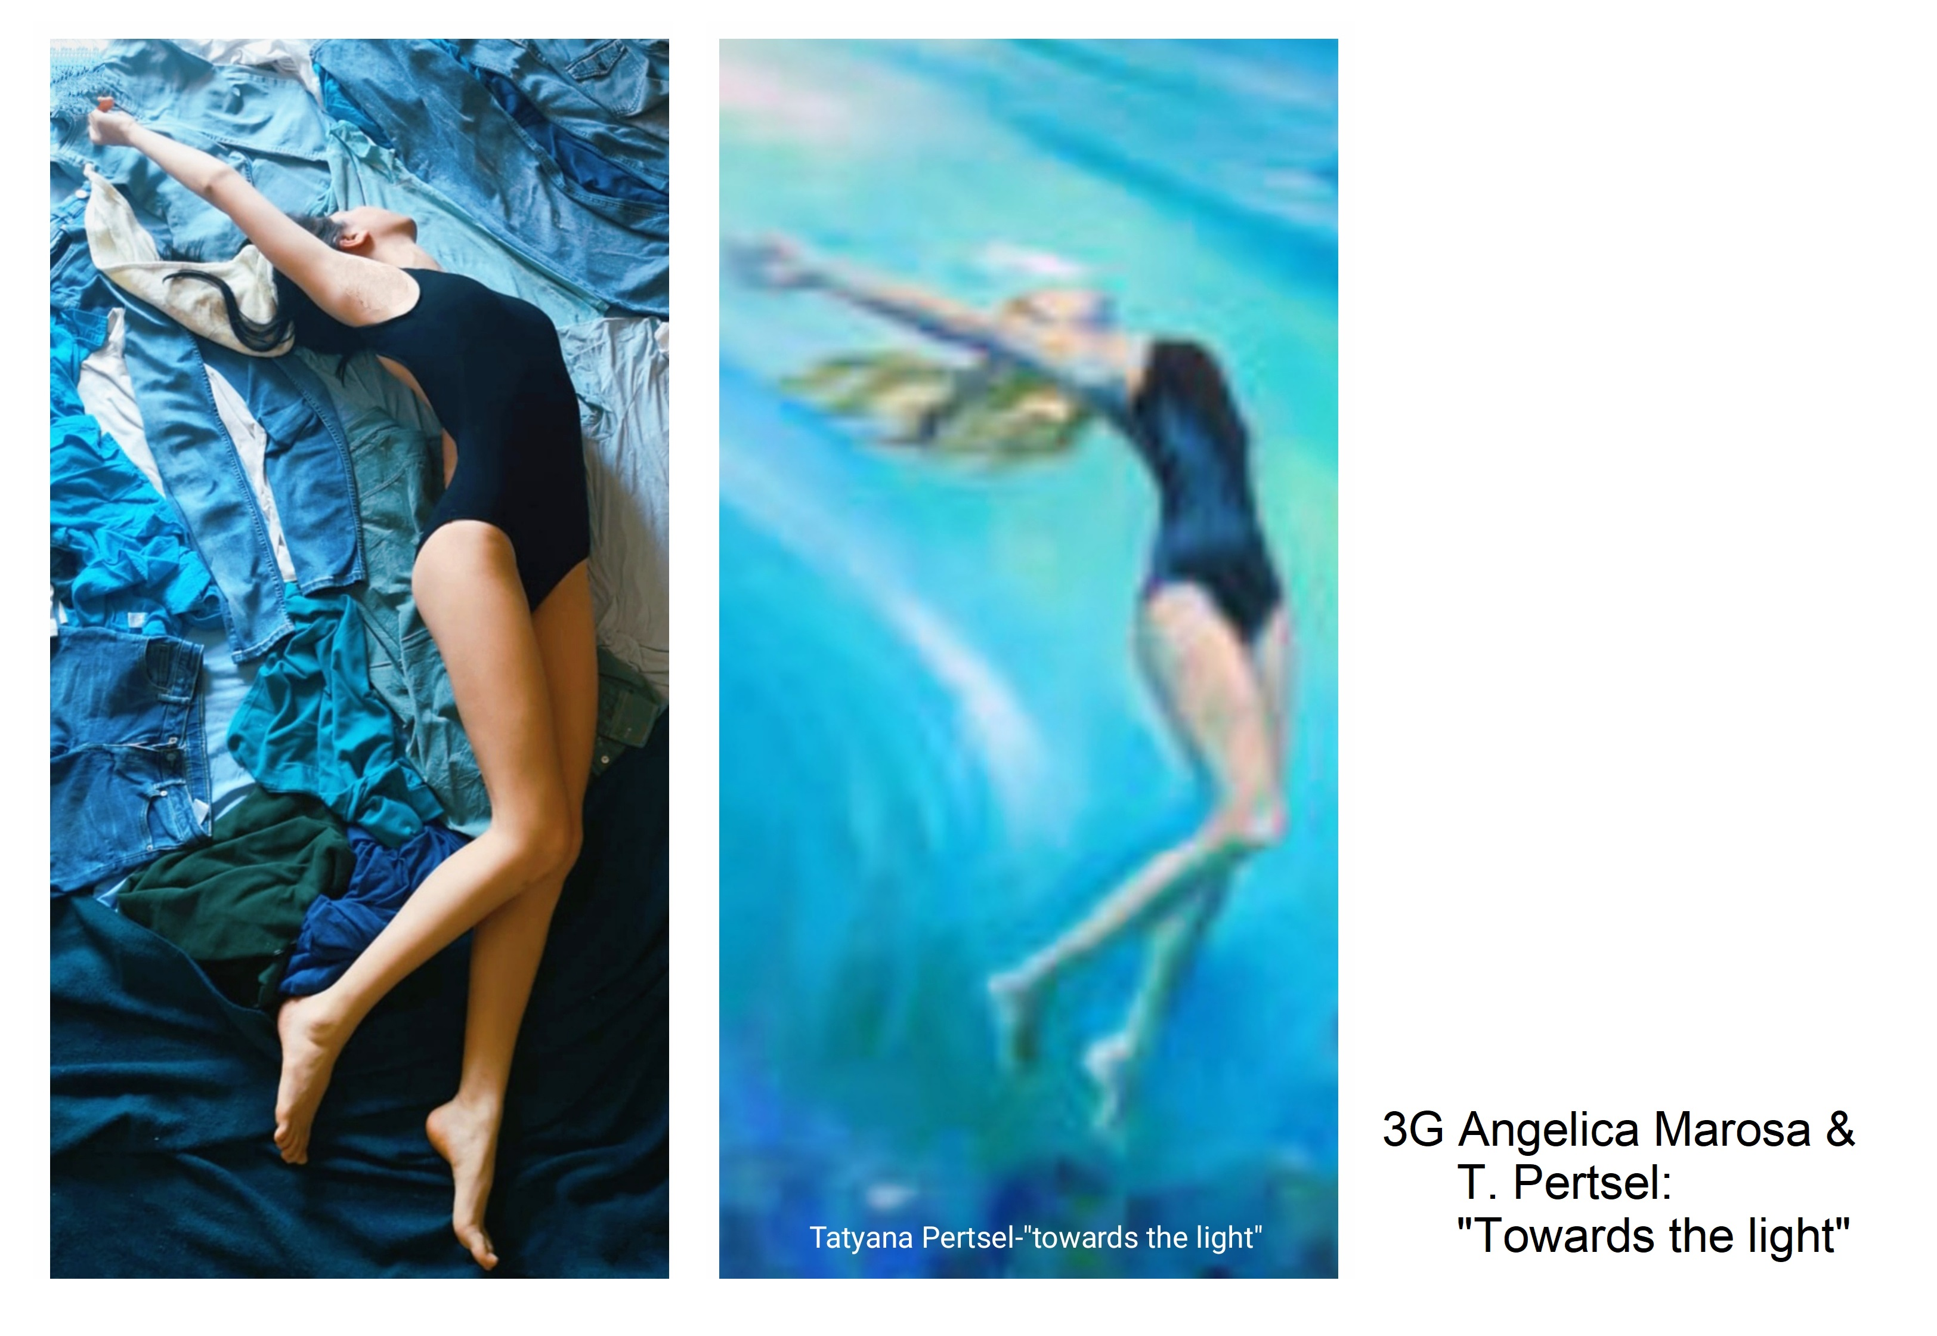

Slide 14
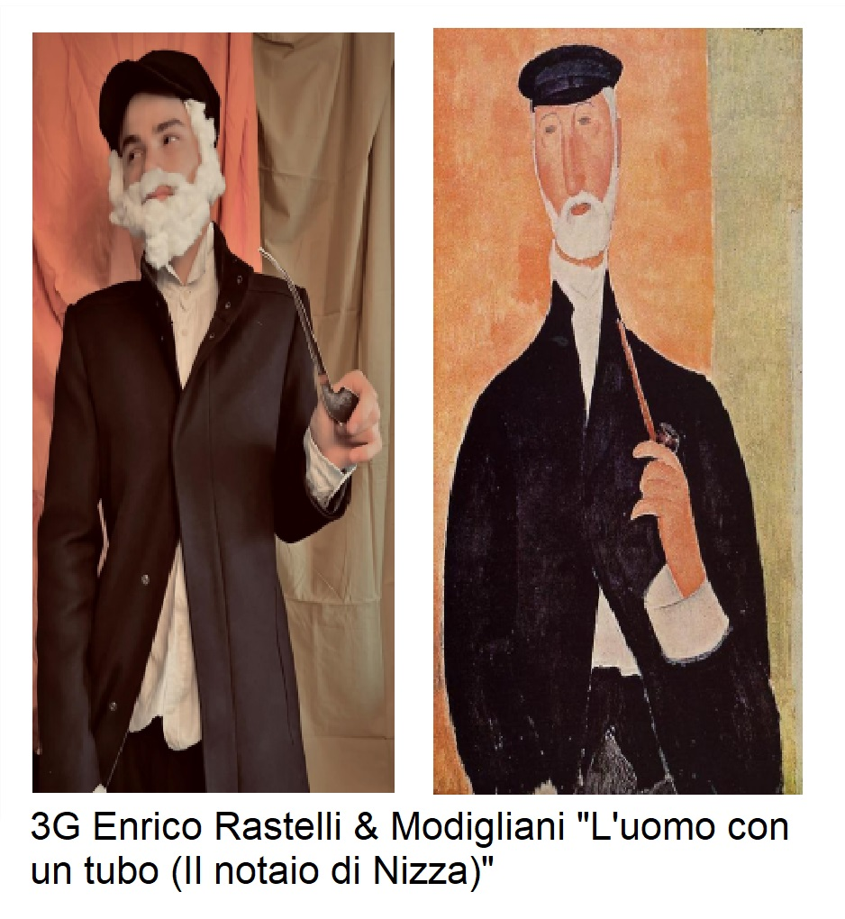

Slide 15
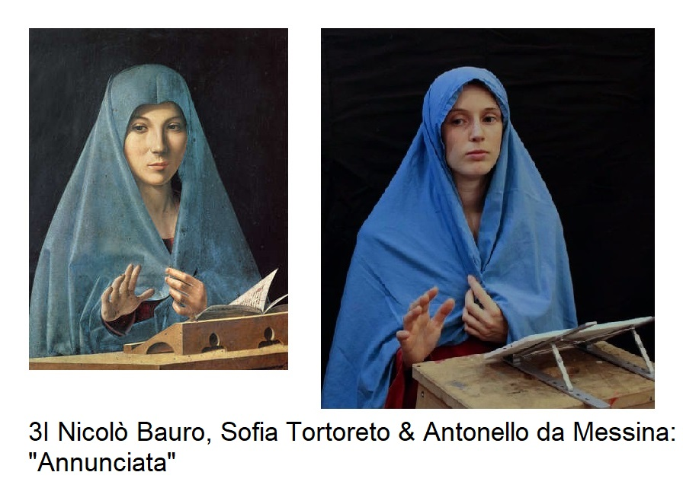

Slide 17
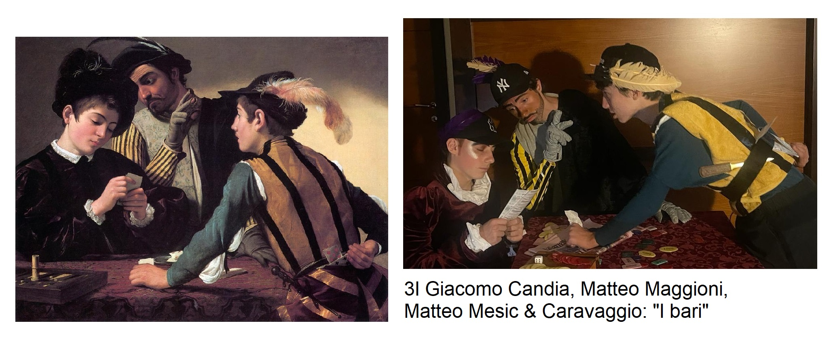

Slide 18
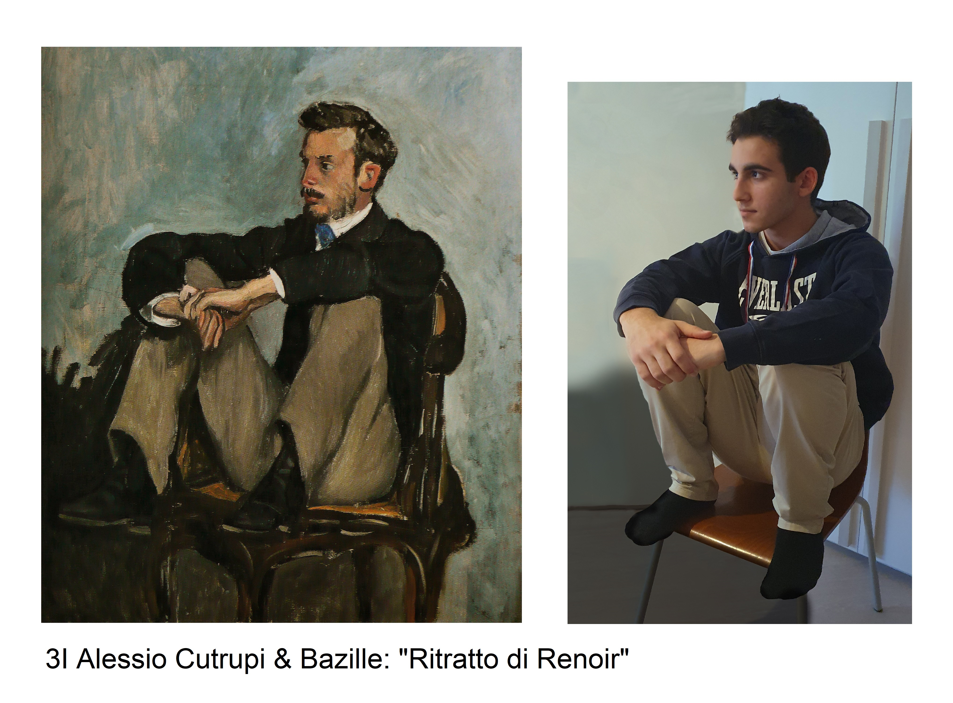

Slide 20
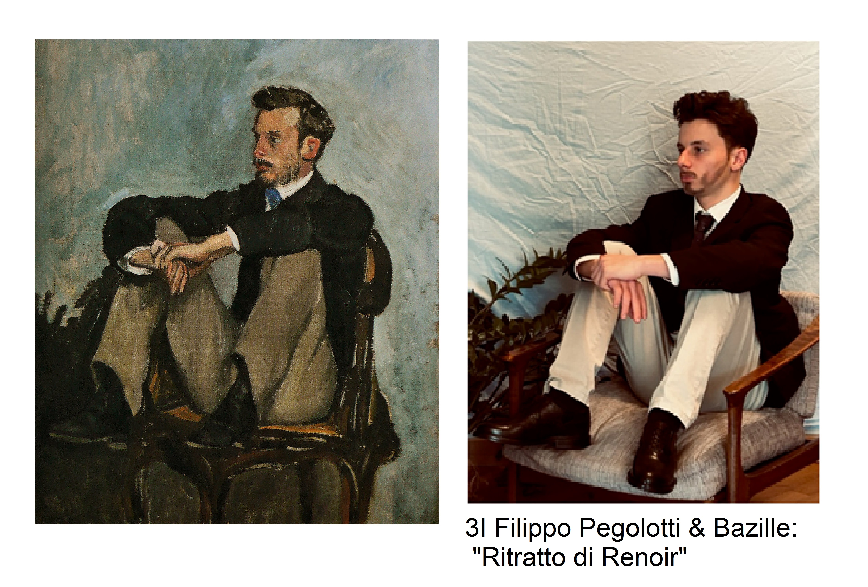

Slide 21
Bravissimi ragazze e ragazzi: si nota il vostro impegno e la vostra creatività. Avete saputo collaborare tra di voi per raggiungere la meta. E traspare anche il vostro divertimento! Mi avete stupita…
Ringrazio tutti coloro che hanno accettato la proposta di condividere il loro elaborato con i compagni del liceo.
Paola De Marzo

